Slide 1

TRƯỜNG ĐẠI HỌC CÔNG NGHỆ ĐÔNG Á
KỸ THUẬT ĐỒ HỌA MÁY TÍNH
(3TC)
GV: Ngô Thùy Giang
Khoa: Công nghệ thông tin
SĐT: 0979.357.190
Email:giangnt@eaut.edu.vn

Slide 2
CHƯƠNG I. TỔNG QUAN VỀ KỸ THUẬT ĐỒ HỌA

Slide 3
1.1 Khái niệm Đồ họa máy tính
Đồ họa máy tính là tất cả những gì liên quan đến việc sử dụng máy tính để phát sinh ra hình ảnh. Gồm : tạo, lưu trữ, thao tác trên các mô hình (các mô tả hình học của đối tượng) và các ảnh.

Slide 4
1.1 Khái niệm Đồ họa máy tính
Đồ họa máy tính gồm:
Thiết kế phần cứng
Các thuật toán để phát sinh các đường
Các phần mềm được sử dụng cho người lập trình hệ thống và người lập trình ứng dụng đồ họa
Các chương trình ứng dụng tạo ảnh bằng máy tính.

Slide 5
1.1 Khái niệm Đồ họa máy tính
Đồ họa máy là một trong những cách tự nhiên nhất cho việc truyền đạt thông tin với máy tính.
Khó có thể xử lý một lượng dữ liệu khổng lồ phát sinh từ các siêu máy tính mà dữ liệu không được tóm lược và làm nổi bật các xu hướng và hiện tượng qua nhiều loại biểu diễn đồ họa khác nhau.

Slide 6
1.1 Khái niệm Đồ họa máy tính
Đồ họa máy tính tương tác mang lại nhiều thuận lợi cho người dùng trong việc phát sinh hình ảnh từ khi có phát minh của máy ảnh và truyền hình.
Với máy tính, ta có thể tạo các hình ảnh của các đối tượng thực tế, trừu tượng, nhân tạo.

Slide 7
1.1 Khái niệm Đồ họa máy tính
Đồ họa máy tính không bị giới hạn trong các ảnh tĩnh mà hướng tới các ảnh động
Sự đổi hướng của cánh máy bay siêu âm
Sự phát triển của khuôn mặt người từ lúc trẻ thơ tới lúc già
Trừu tượng như là xu hướng phát triển của việc sử dụng năng lượng, gia tăng dân số, …

Slide 8
1.2. Ứng dụng của ĐHMT
Hỗ trợ thiết kế (CAD/CAM)
Thiết kế các cao ốc, ô tô, máy bay, tàu thủy, tàu vũ trụ, máy tính, trang trí mẫu vải,…
Các đối tượng được hiển thị dưới dạng các phác thảo của phần khung, từ đó có thể thấy được toàn bộ hình dạng và các thành phần bên trong của các đối tượng.
Người thiết kế sẽ dễ dàng nhận thấy ngay các thay đổi của đối tượng khi tiến hành hiệu chỉnh các chi tiết hay thay đổi góc nhìn, ….
Các mô hình chiếu sáng, tô màu và tạo bóng bề mặt sẽ được kết hợp tạo ra sản phẩm

Slide 9
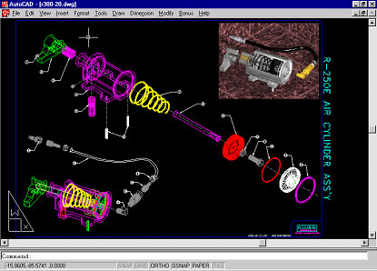
1.2. Ứng dụng của ĐHMT
Hỗ trợ thiết kế (CAD/CAM)

Slide 10
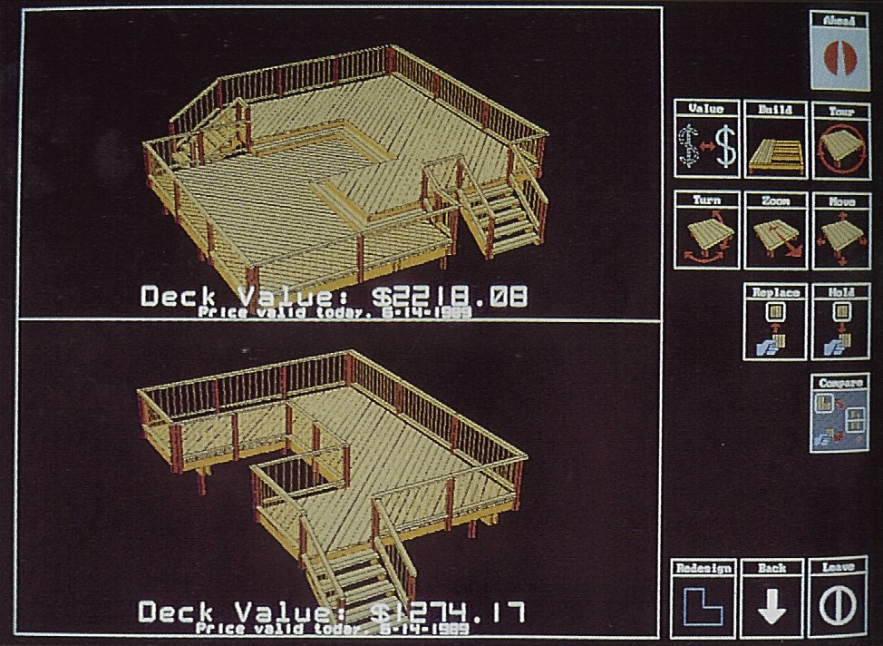
1.2. Ứng dụng của ĐHMT
Hỗ trợ thiết kế (CAD/CAM)

Slide 11
1.2. Ứng dụng của ĐHMT
Hỗ trợ thiết kế (CAD/CAM)

Slide 12
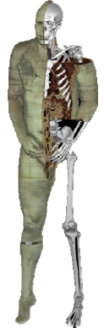
1.2. Ứng dụng của ĐHMT
Hỗ trợ thiết kế (CAD/CAM)

Slide 13
1.2. Ứng dụng của ĐHMT
Biểu diễn thông tin
Phát sinh các biểu đồ, đồ thị, … minh họa mối quan hệ giữa nhiều đối tượng với nhau
Tóm lược các dữ liệu về tài chính, thống kê, kinh tế, khoa học, toán học, …

Slide 14
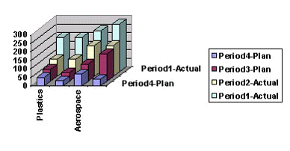
1.2. Ứng dụng của ĐHMT
Biểu diễn thông tin

Slide 15
1.2. Ứng dụng của ĐHMT
Giải trí, nghệ thuật
Các chương trình Paint Shop Pro, Adobe Photoshop, 3D Studio, … hỗ trợ rất đắc lực cho các họa sĩ, các nhà tạo mẫu trong việc thiết kế các hình ảnh sống động, và rất thực bằng cách cung cấp các công cụ như khung vẽ, giá vẽ, bảng pha màu, các hiệu ứng ba chiều, …
Tạo ra các chương trình trò chơi, giải trí; hỗ trợ cho các kĩ xảo điện ảnh, cho các nhà làm phim:Công viên Khủng long kỉ Jura (Jurassic Park), Titanic, Thế giới nước (Water World), …

Slide 16

1.2. Ứng dụng của ĐHMT
Giải trí, nghệ thuật

Slide 17
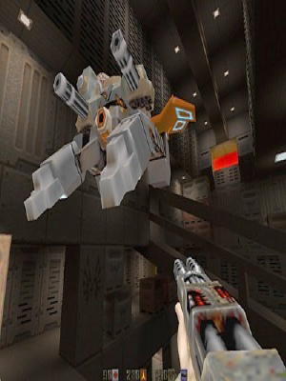
1.2. Ứng dụng của ĐHMT
Giải trí, nghệ thuật

Slide 18
1.2. Ứng dụng của ĐHMT
Giáo dục đào tạo
Mô phỏng cấu trúc của các vật thể, tiến trình của các phản ứng hóa học, hoạt động của các gói tin trên mạng máy tính, … trong việc hỗ trợ giảng dạy.
Các ứng dụng mô phỏng được dùng để kiểm tra trình độ người lái, huấn luyện phi công, điều khiển giao thông, …

Slide 19
1.2. Ứng dụng của ĐHMT
Giáo dục đào tạo

Slide 20
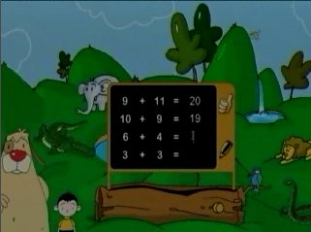
1.2. Ứng dụng của ĐHMT
Giáo dục đào tạo

Slide 21
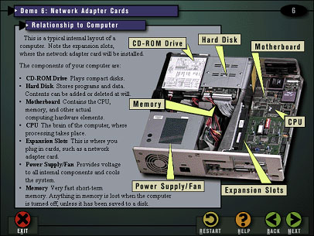
1.2. Ứng dụng của ĐHMT
Giáo dục đào tạo

Slide 22
1.2. Ứng dụng của ĐHMT
Giao tiếp giữa người dùng và máy tính
Người dùng làm việc thông qua các biểu tượng mô tả chức năng đó
Không gian biểu tượng chiếm dụng ít hơn nhiều so với dùng văn bản
Người dùng không gặp trở ngại về mặt ngôn ngữ.
Người dùng làm việc dễ dàng với nhiều cửa sổ với nhiều dạng tài liệu khác nhau cùng một lúc

Slide 23
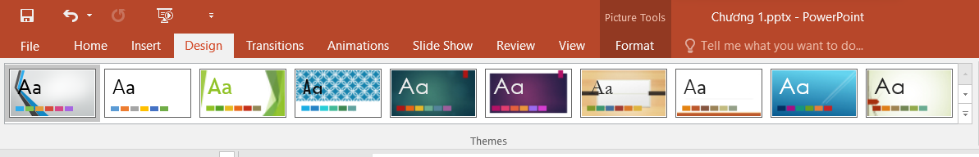
1.2. Ứng dụng của ĐHMT
Giao tiếp giữa người dùng và máy tính

Slide 24
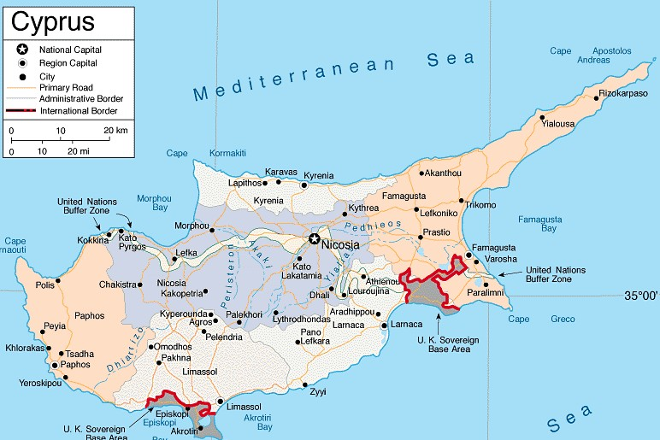
1.2. Ứng dụng của ĐHMT
Bản đồ

Slide 25
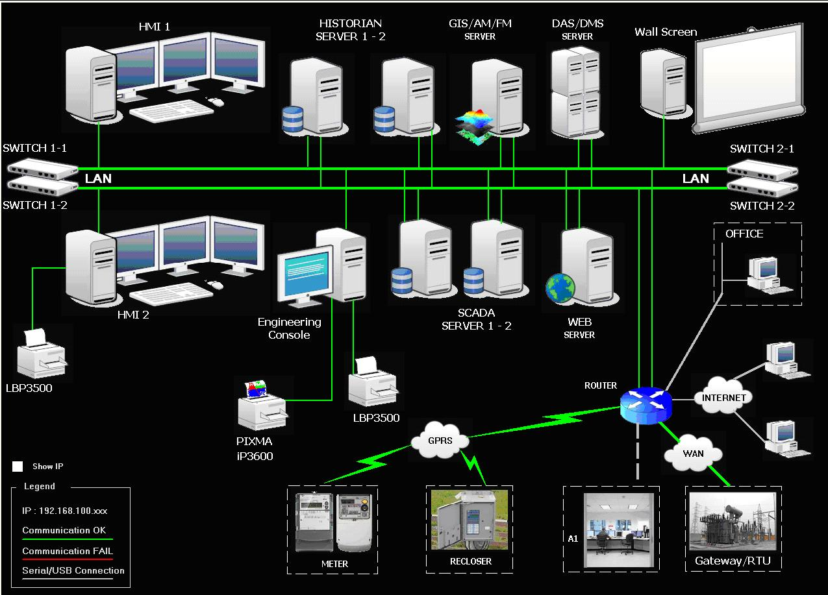
1.2. Ứng dụng của ĐHMT
Điều khiển các quá trình tự động hóa

Slide 26
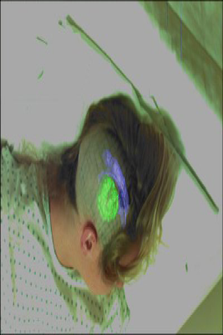
1.2. Ứng dụng của ĐHMT
Y tế

Slide 27
1.3. Tổng quan một hệ đồ họa

Slide 28
1.3.1. Phần cứng đồ họa
Các thành phần
CPU: Thực hiện các chương trình ứng dụng.
Bộ xử lý hiển thị (Display Processor): Thực hiện công việc hiển thị dữ liệu đồ hoạ.
Bộ nhớ hệ thống (System Memory): Chứa các chương trình và dữ liệu đang thực hiện.
Gói phần mềm đồ hoạ (Graphics Package): Cung cấp các hàm đồ hoạ cho chương trình ứngdụng

Slide 29
1.3.1. Phần cứng đồ họa
Các thành phần
Phần mềm ứng dụng (Application Program): Phần mềm đồ hoạ ứng dụng.
Bộ đệm ( Frame buffer): Chứa các hình ảnh hiển thị.
Bộ điều khiển màn hình (Video Controller): Điều khiển màn hình, chuyển dữ liệu dạng số ở frame buffer thành các điểm sáng trên màn hình.

Slide 30
1.3.1. Phần cứng đồ họa
Các thành phần

Slide 31
1.3.1. Phần cứng đồ họa
Máy in (sv tự tìm hiểu)
Máy in nhiệt
Máy in kim
Máy in phun
Máy in laser

Slide 32
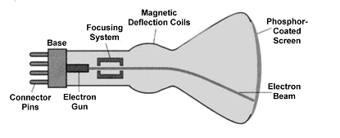
1.3.1. Phần cứng đồ họa
Màn hình
Màn hình là thiết bị hiển thị thông dụng nhất trong một hệ đồ họa. Các thao tác của hầu hết màn hình đều dựa trên thiết kế của ống tia âm cực (CRT – cathode ray tube).
Cấu tạo của màn hình CRT:

Slide 33
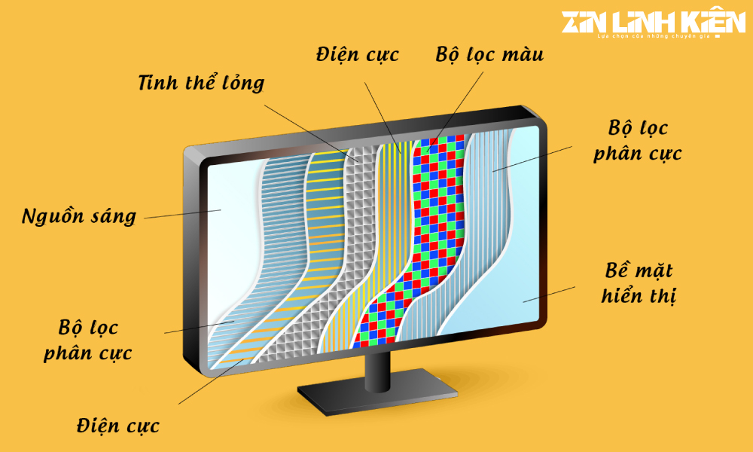
1.3.1. Phần cứng đồ họa
Màn hình

Slide 34
1.3.1. Phần cứng đồ họa
Màn hình
Ống thuỷ tinh chân không.
Là ống tạo ra chùm tia điện tử ở một đầu rồi tăng tốc các điện tử đó để chúng bị phóng về phía trước,
Gắn một màn hình thủy tinh mà bên trong được phủ một lớp phốt pho
Chùm tia điện tử đập vào thì lóe sáng lên.
Catot: Khi được nung nóng lên thì phát ra các điện tử

Slide 35
1.3.1. Phần cứng đồ họa
Màn hình
Lưới điều khiển:
Là một cái chén bằng kim loại
Nối với một điện áp âm thay đổi để làm thay đổi lực đẩy của nó đối với các điện tử.
Khi lực đẩy này cân bằng với lực hút của anot thì dòng điện tử bị ngừng, không gây ra chấm sáng trên màn hình, còn khi cường độ yếu thì gây ra chấm sáng yếu.
Anot: Luôn được duy trì ở một điện áp dương cường độ cao để hút và tăng tốc dòng điện tử về phía màn hình.

Slide 36
1.3.1. Phần cứng đồ họa
Màn hình
Bộ phận hội tụ (focusing): Tập trung các hạt điện tử thành dòng sao cho khi đạt tới màn hình thì dòng này hội tụ thành một chấm nhỏ.
Bộ phận lái tia: Gồm hai cặp
Một cặp lái tia theo phương x để lái chùm tia điện tử theo chiều ngang màn hình
Cặp kia lái theo phương y để lái chùm tia điện tử theo chiều thẳng đứng.

Slide 37
1.3.1. Phần cứng đồ họa
Màn hình
Một chùm các tia điện tử (tia âm cực) phát ra từ một súng điện tử, vượt qua các hệ thống hội tụ (focusing) và dẫn hướng (deflection) sẽ hướng tới các vị trí xác định trên màn hình được phủ một lớp phosphor.
Tại mỗi vị trí tương tác với tia điện tử, hạt phosphor sẽ phát ra một chấm sáng nhỏ. Ánh sáng phát ra bởi các hạt phosphor mờ dần rất nhanh nên cần phải có một cách nào đó để duy trì ảnh trên màn hình.
Một cách là lặp đi lặp lại nhiều lần việc vẽ lại ảnh thật nhanh bằng cách hướng các tia điện tử trở lại vị trí cũ. Kiểu hiển thị này gọi là refresh CRT.

Slide 38
1.3.1. Phần cứng đồ họa
Màn hình
Có nhiều loại phosphor được dùng trong một CRT. Khác nhau về màu sắc và “độ bền”.
“Độ bền” là khoảng thời gian phát sáng sau khi tia CRT không còn tác động.
Lớp phosphor có độ bền thấp cần tốc độ làm tươi cao hơn để giữ cho hình ảnh trên màn hình khỏi nhòe. Loại này thường rất tốt cho hoạt hình, rất cần thay đổi hình ảnh liên tục.
Lớp phosphor có độ bền cao thường được dùng cho việc hiển thị các ảnh tĩnh, độ phức tạp cao.

Slide 39
1.3.1. Phần cứng đồ họa
Màn hình
Một số loại phosphor có độ bền lớn hơn 1 giây, tuy nhiên các màn hình đồ họa thường được xây dựng với độ bền dao động từ 10 đến 60 micro giây.
Số lượng tối đa các điểm có thể hiển thị trên một CRT được gọi là độ phân giải (resolution).
Kích thước vật lí của màn hình đồ họa được tính từ độ dài của đường chéo màn hình, thường dao động từ 12 đến 27 inch hoặc lớn hơn.

Slide 40
1.3.1. Phần cứng đồ họa
Màn hình
Tỉ số phương là tỉ lệ của các điểm dọc và các điểm ngang cần để phát sinh các đoạn thẳng có độ dài đơn vị theo cả hai hướng trên màn hình.
Với các màn hình có tỉ số phương khác 1, hình vuông hiển thị trên nó sẽ có dạng hình chữ nhật, hình tròn sẽ có dạng hình ellipse. Tỉ số phương xuất phát từ khoảng cách giữa các điểm dọc không bằng khoảng cách giữa các điểm ngang. Một tỉ số phương có giá trị ¾ có nghĩa là vẽ 3 điểm theo chiều dọc sẽ có cùng độ dài với việc vẽ 4 điểm theo chiều ngang.

Slide 41
1.3.1. Phần cứng đồ họa
Màn hình

Slide 42
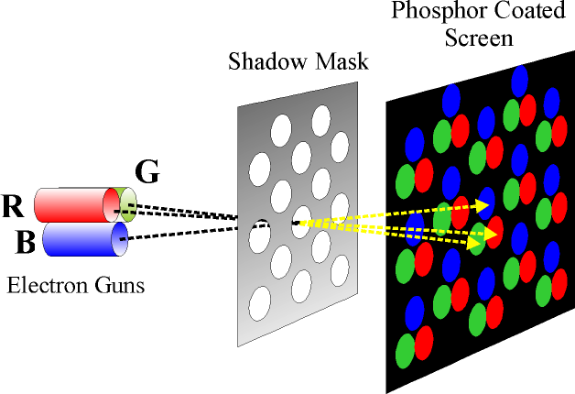
1.3.1. Phần cứng đồ họa
Màn hình

Slide 43
1.3.1. Phần cứng đồ họa
Màn hình

Slide 44
1.3.1. Phần cứng đồ họa
Màn hình

Slide 45
1.3.1. Phần cứng đồ họa
Màn hình
NEC Hybrid
Hitachi EDP
Standard Dot-trio
SONY Trinitron

Slide 46
1.3.1. Phần cứng đồ họa
Màn hình dạng điểm
Màn hình dạng điểm là dạng thường gặp nhất trong số các dạng màn hình sử dụng CRT dựa trên công nghệ truyền hình.
Chùm tia điện tử sẽ được quét ngang qua màn hình, mỗi lần một dòng và quét tuần tự từ trên xuống dưới.
Sự bật tắt của các điểm sáng trên màn hình phụ thuộc vào cường độ của tia điện tử và đây chính là cơ sở của việc tạo ra hình ảnh trên màn hình.

Slide 47
1.3.1. Phần cứng đồ họa
Màn hình dạng điểm
Mỗi điểm trên màn hình được gọi là một pixel hay là pel (viết tắt của picture element).
Các thông tin về hình ảnh hiển thị trên màn hình được lưu trữ trong một vùng bộ nhớ gọi là vùng đệm làm tươi (refresh buffer) hay là vùng đệm khung (frame buffer). Vùng bộ nhớ này lưu trữ tập các giá trị cường độ sáng của toàn bộ các điểm trên màn hình và luôn luôn tồn tại một song ánh giữa mỗi điểm trên màn hình và mỗi phần tử trong vùng này.

Slide 48
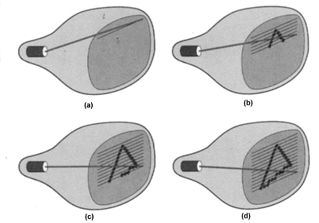
1.3.1. Phần cứng đồ họa
Màn hình dạng điểm

Slide 49
1.3.1. Phần cứng đồ họa
Màn hình dạng điểm
Để thay đổi các hình ảnh cần hiển thị, các giá trị tương ứng với vị trí và độ sáng phải được đặt vào vùng đệm khung.
Đối với màn hình đen trắng, vùng đệm khung còn được gọi là bitmap, với các màn hình khác vùng đệm khung thường được gọi là pixmap.

Slide 50
1.3.1. Phần cứng đồ họa
Màn hình dạng điểm
Để tạo ra các ảnh đen trắng, đơn giản chỉ cần lưu thông tin của mỗi pixel bằng 1 bit (các giá trị 0, 1 sẽ tượng trưng cho việc tắt (tối), bật (sáng) pixel trên màn hình).
Trường hợp ảnh nhiều màu, cần nhiều bit hơn, nếu thông tin của mỗi pixel được lưu bằng b bit, thì ta có thể có 2^{b} giá trị màu phân biệt cho pixel đó.

Slide 51
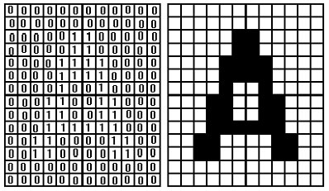
1.3.1. Phần cứng đồ họa
Màn hình dạng điểm

Slide 52
1.3.1. Phần cứng đồ họa
Màn hình dạng điểm
Trong các màn hình màu, ta định nghĩa tập các màu làm việc trong một bảng tra (LookUp Table - LUT). Mỗi phần tử của LUT định nghĩa một bộ ba giá trị R (Red), G (Green), B (Blue) mô tả một màu nào đó. Khi cần sử dụng một màu, ta chỉ cần chỉ định số thứ tự (index) tương ứng của màu đó trong LUT. Bảng LUT có thể được thay đổi bởi các ứng dụng và người lập trình có thể can thiệp điều khiển. Với cách làm này chúng ta có thể tiết kiệm không gian lưu trữ cho mỗi phần tử trong vùng đệm khung.

Slide 53
1.3.1. Phần cứng đồ họa
Màn hình dạng điểm
Số phần tử của LUT được xác định từ số lượng các bits/pixel. Nếu mỗi phần tử của vùng đệm khung dùng b bits để lưu thông tin của một pixel, thì bảng LUT có 2^{b} phần tử. Nếu b=8, LUT sẽ có 2⁸=256 phần tử, đó chính là số màu có thể được hiển thị cùng một lúc trên màn hình.

Slide 54
1.3.1. Phần cứng đồ họa
Màn hình dạng điểm
Việc làm tươi trên màn hình dạng này được thực hiện ở tốc độ 60 đến 80 frame/giây.
Đôi khi tốc độ làm tươi còn được biểu diễn bằng đơn vị Hertz (Hz – số chu kì/ giây),
Một chu kì tương ứng với một frame.
Tốc độ làm tươi 60 frame/giây đơn giản là 60Hz.
Khi đạt đến cuối mỗi dòng quét, tia điện tử quay trở lại bên trái của màn hình để bắt đầu dòng quét kế tiếp. Việc quay trở lại phía trái màn hình sau khi làm tươi mỗi dòng quét được gọi là tia hồi ngang (horizontal retrace). Và tới cuối mỗi frame, tia điện tử (tia hồi dọc – vertical retrace) quay trở lại góc trên bên trái của màn hình để chuẩn bị bắt đầu frame kế tiếp.

Slide 55
1.3.1. Phần cứng đồ họa
Màn hình dạng điểm
Trong một số màn hình, mỗi frame được hiển thị thành hai giai đoạn sử dụng kĩ thuật làm tươi đan xen nhau (interlaced refesh). Ở giai đoạn đầu tiên, tia quét sẽ quét một số dòng từ trên xuống dưới, sau tia hồi dọc, các dòng còn lại sẽ được quét. Việc đan xen các dòng quét này cho phép chúng ta thấy được toàn màn hình hiển thị chỉ trong một nửa thời gian so với dùng để quét tất cả các dòng một lần từ trên xuống dưới. Kĩ thuật này thường được dùng cho loại màn hình có tốc độ làm tươi thấp.

Slide 56
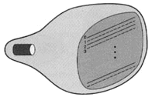
1.3.1. Phần cứng đồ họa
Màn hình dạng điểm

Slide 57
1.3.1. Phần cứng đồ họa
Màn hình dạng điểm
Nhược điểm
Lớn và nặng
Tiêu tốn nguồn điện cao
Có hại cho sức khoẻ vì trường điện từ và từ tính
Màn hình nhấp nháy (50-80 Hz)
Hình hay bị méo tại 4 góc
Ưu điểm
Đáp ứng nhanh (có độ phân giải cao)
Màu sắc đa dạng
Màu sắc bão hoà và tự nhiên
Công nghệ không quá đắt và hoàn thiện
Góc nhìn rộng, tương phản và độ sáng cao

Slide 58
1.3.1. Phần cứng đồ họa
Màn hình tinh thể lỏng (sv tự tìm hiểu thêm)
Dựa vào công nghệ truyền ánh sáng qua điện cực mà đặt giữa là cuộn dây xoắn.
Khi chưa có từ trường (chưa có dòng điện) ở cuộn dây thì ánh sáng truyền thẳng, khi có từ trường thì ánh sáng truyền đổi chiều.

Slide 59
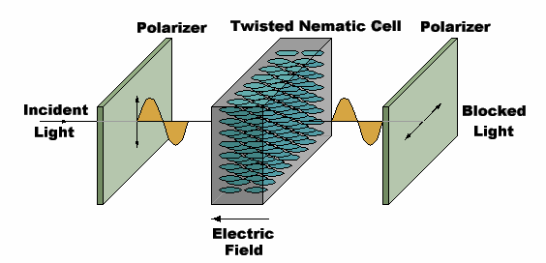
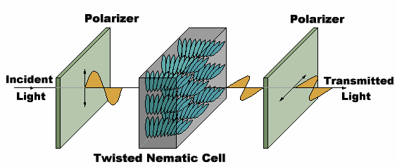
1.3.1. Phần cứng đồ họa
Màn hình tinh thể lỏng

Slide 60
1.3.1. Phần cứng đồ họa
Màn hình dạng điểm
Nhược điểm
Giá thành cao
Góc nhìn hẹp hơn
Độ tương phản thấp
Độ chói (độ ngời) thấp hơn
Ưu điểm
Hình dáng nhỏ, trọng lượng nhẹ
Tiêu tốn nguồn thấp
Màn hình phẳng tuyệt đối nên không méo tại các góc
Màu sắc đều, ảnh sinh động
Không bị hiệu ứng điện từ trường
Có thể màn hình vừa lớn vừa rộng

Slide 61
1.3.1. Phần cứng đồ họa
Màn hình Plasma (sv tự tìm hiểu)

Slide 62
1.3.2. Phần mềm đồ họa
Các loại phần mềm đồ họa
Các công cụ lập trình cung cấp một tập các hàm đồ họa có thể được dùng trong các ngôn ngữ lập trình như C, C++, .. Các hàm cơ sở của nó bao gồm việc tạo các đối tượng cơ sở của hình ảnh như đoạn thẳng, đa giác, đường tròn,… thay đổi màu sắc, chọn khung nhìn, áp dụng các phép biến đổi.

Slide 63
1.3.2. Phần mềm đồ họa
Các loại phần mềm đồ họa
Các ứng dụng đồ họa được thiết kế cho những người dùng không phải là lập trình viên, cho phép người dùng tạo các đối tượng, hình ảnh, … mà không cần quan tâm tới việc chúng được tạo ra như thế nào. Ví dụ như là Photoshop, AutoCAD, …

Slide 64
1.3.2. Phần mềm đồ họa
Chuẩn phần mềm
Mục tiêu căn bản của các phần mềm đồ họa được chuẩn là tính tương thích. Khi các công cụ được thiết kế với các hàm đồ họa chuẩn, phần mềm có thể được di chuyển một cách dễ dàng từ hệ phần cứng này sang hệ phần cứng khác và được dùng trong nhiều cài đặt và ứng dụng khác nhau.
Chuẩn cho việc phát triển các phần mềm đồ họa đã ra đời đó là GKS (Graphics Kernel System – Hệ đồ họa cơ sở). Hệ thống này ban đầu được thiết kế cho tập các công cụ đồ họa hai chiều, sau đó được phát triển và mở rộng cho đồ họa ba chiều.

Slide 65
1.3.2. Phần mềm đồ họa
Chuẩn phần mềm
Các hàm của GKS thực sự chỉ là các mô tả trừu tượng, độc lập với bất kì ngôn ngữ lập trình nào. Để cài đặt một chuẩn đồ họa cho ngôn ngữ cụ thể nào, các cú pháp tương ứng sẽ được xác định và cụ thể hóa.
GKS xác lập được các ý tưởng ban đầu cho các hàm đồ họa cơ sở, tuy nhiên nó không cung cấp một cách thức chuẩn cho việc giao tiếp đồ họa với các thiết bị xuất. Nó cũng không xác định các cách thức cho các mô hình thời gian thực cũng như các cách thức lưu trữ và chuyển đổi hình ảnh.

